Slide 1
Hợp phần Sử dụng hiệu quả nguồn tài nguyên và sản xuất tuần hoàn (RECP)

Slide 2
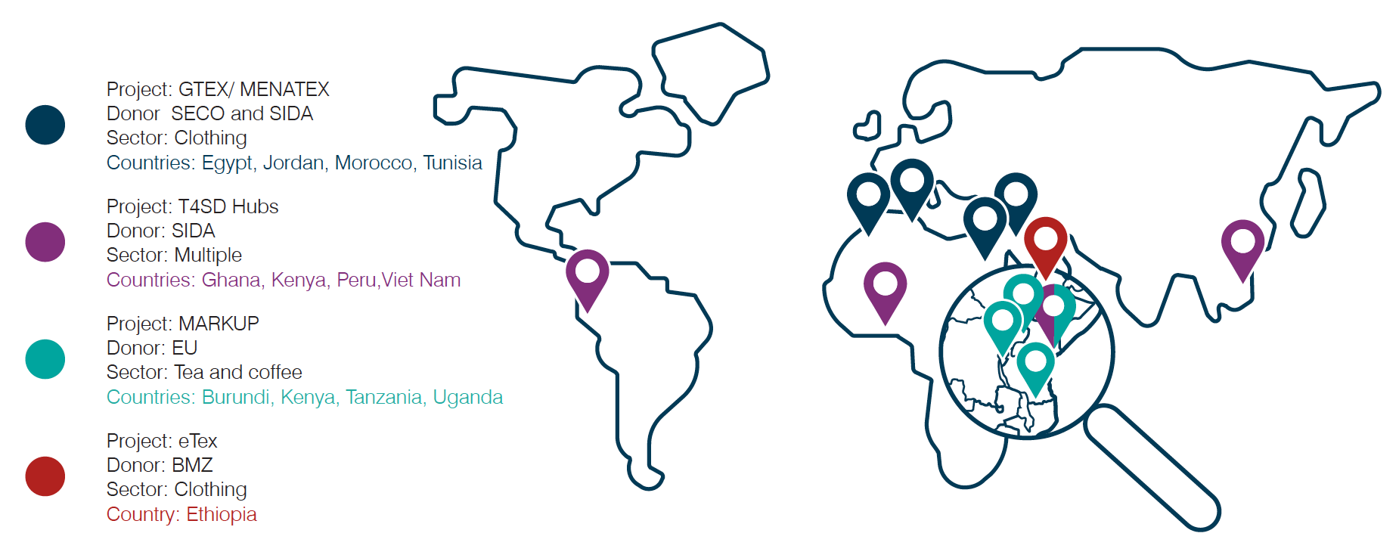
Phương pháp RECP cua ITC hiện đang triển khai
ITC đang triển khai Phương pháp RECP tại 12 quốc gia đem lại lợi cho khoảng 200 doanh nghiệp nhỏ và vừa (DNNVV), và 4 quốc gia khác với 60 DNNVV vào năm 2020.

Slide 3
Hợp tác theo chuỗi giá trị quốc tế
Nhà cung cấp tài chính (ngân hàng, nhà
đầu tư)
Nhà cung cấp công nghệ
DNNVV hưởng lợi
Khách hàng quốc tế
Chính phủ
Các bên liên quan khác
Hiệp hội
Cách tiếp cận đảm bảo:
Sự đồng thuận và tham gia của tất cả các bên liên quan;
Truyền thông và hợp tác giữa các bên liên quan;
Tính bền vững của can thiệp sau khi dự án kết thúc.

Slide 4
Hỗ trợ trực tiếp cho các DNNVV
Tự đánh giá về thực hành RECP
Các công ty hoàn thành một khảo sát ban đầu về các hoạt động hiện tại liên quan đến năng lượng, nước, hóa chất và quản lý chất thải
Kết quả khảo sát được sử dụng làm đánh giá ban đầu cho mỗi công ty và để xác định các lĩnh vực quan trọng nhất cho hoạt động
Các buổi huấn luyện trực tiếp
Chuyên gia làm việc trực tiếp với các công ty tương ứng về đánh giá hiệu quả sử dụng nguồn tài nguyên và xác định các biện pháp can thiệp
Chuẩn bị các kế hoạch kinh doanh để tiếp cận tài chính
Đào tạo nhóm về RECP dựa trên đánh giá nhu cầu
Các chủ đề tiềm năng bao gồm quản lý chất thải và hóa chất, nước và hiệu quả năng lượng, quy trình sản xuất tuần hoàn
Đào tạo trực tuyến cho các DNNVV
Đào tạo RECP cho các DNNVV về cách thúc đẩy các thực hành quản lý môi trường
Tham gia khóa học tại ITC’s SME Trade Academy: https://learning.intracen.org/

Slide 5
Tư vấn trực tiếp tại doanh nghiệp
Các giá trị chuẩn một cách hiệu quả liên quan đến sản xuất chất thải, năng lượng và sử dụng nước được xác định ở cấp độ nhà máy, sử dụng mẫu đại diện của các DNNVV hoặc các mục tiêu riêng của nhà máy
1
Thu thập dữ liệu của các DNNVV về tiêu thụ năng lượng, nước và chất thải
Thu thập dữ liệu RE cơ sở
2
Đánh giá khoảng cách về hiệu quả quản lý nguồn tài nguyên và các cơ hội cải thiện quy trình sản xuất bằng cách so sánh dữ liệu với giá trị chuẩn
Giá trị chuẩn và đánh giá khoảng cách
3
Xác định và lập kế hoạch về thực hành RECP
Phương pháp RECP
Phân tích Chi phí – Lợi ích
4
Thiết kế chiến lược RECP và Kế hoạch truyền thông
Chiến lược RECP

Slide 6
Cách thức hoạt động?
Phương pháp RECP được dựa trên công cụ Excel Tool.
Bảng Excel để đánh giá công ty:
Bảng Excel riêng cho từng bước của Phương pháp RECP;
Cơ hội để phân tích Chi phí-Lợi ích - Chi phí và tỷ lệ chiết khấu được tính toán tự động;
Hướng dẫn cụ thể được bao gồm trong công cụ.
Chúng tôi sẽ hướng dẫn cách sử dụng Bảng Excel trong khóa đào tạo!

Slide 7
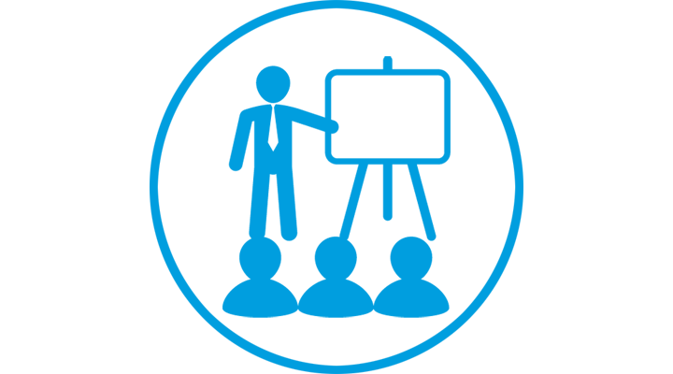
Hội thảo chuyên đề về RECP
Đào tạo cho các DNNVV và người hướng dẫn của doanh nghiệp về các chủ đề RECP được triển khai bởi các chuyên gia trong ngành.
Các chủ đề được xác định dựa trên nhu cầu của các công ty và tư vấn, ví dụ:
Hiệu quả sử dụng nguồn nước;
Hiệu quả sử dụng năng lượng;
Quản lý chất thải và hóa chất;
Quy trình sản xuất tuần hoàn;
Các kỹ thuật tốt nhất hiện có trong ngành

Slide 8
Phương pháp phù hợp với DNNVV và nhu cầu của họ
Thách thức với DNNVV
Thiếu thời gian và năng lực;
Kế hoạch và các quy trình còn thiếu cấu trúc;
Các liên kết gián tiếp và còn phức tạp với các hoạt động kinh doanh.
Thiếu thông tin kỹ thuật liên quan đến RECP.
Phương pháp RECP
Quy trình từng bước dễ dàng và linh hoạt;
Chỉ yêu cầu một khoản chi nhỏ của công ty;
Có thể được sử dụng như một công cụ đánh giá độc lập cho bất kỳ quyết định kinh doanh nào cần có phân tích Chi phí-Lợi ích (CBA).

Slide 9
Mục tiêu của dự án cho DNNVV – khách hàng của bạn
Tham gia vào dự án này, khách hàng của bạn sẽ có thể:
Đánh giá mức tiêu thụ tài nguyên thực tế của khách hàng (năng lượng, nước, đầu vào sản xuất) và mức sản xuất chất thải (lỏng và rắn);
Thiết kế chiến lược riêng về sử dụng hiệu quả nguồn tài nguyên và sản xuất bền vững;
Nhận hỗ trợ để tiếp cận công nghệ và tài chính để có thể thực hiện chiến lược của họ;
Xây dựng kế hoạch kinh doanh dựa trên chiến lược, phân tích lợi ích - chi phí, xác định cơ hội tài chính, nhận thức về các yêu cầu của nhà cung cấp tài chính, học cách truyền thông về kế hoạch…
→ Cải thiện sự hiệu quả của khách hàng, giúp giảm dấu chân môi trường của công ty và tiết kiệm tiền

Slide 10
Xây dựng kế hoạch kinh doanh cho RECP
Tầm quan trọng của việc liên kết giữa kế hoạch kinh doanh và với các cơ hội tiếp cận tài chính:
Tiếp cận tài chính là khía cạnh quan trọng nhất trong việc triển khai các biện pháp RECP lớn hơn (Không nhất thiết chỉ là Tài chính Xanh)
Phù hợp với yêu cầu của nhà cung cấp tài chính (Ví dụ, ngân hàng, nhà đầu tư)
Phân tích chi phí / lợi ích dựa trên tính toán NPV là cơ sở cho quyết định đầu tư
Khả năng truyền thông kết quả đến các bên liên quan nội bộ và bên ngoài

Slide 11
Hoạt động của dự án và khung thời gian
CHUẨN BỊ
THÁNG 6
ĐÀO TẠO RIÊNG VÀ ĐÀO TẠO NHÓM
THÁNG 7 – THÁNG 10
TRIỂN KHAI
TỪ THÁNG 10
3 buổi đào tạo ½ - 1 ngày trực tiếp
5-6 giờ đào tạo trực tuyến
Đào tạo nhóm về các chủ đề RECP, theo yêu cầu
Đào tạo về cách tiếp cận tài chính
Đồng hành với mỗi công ty để thực hiện chiến lược của họ thông qua tạo điều kiện tiếp cận/liên kết với:
Các nhà cung cấp tài chính;
Các nhà cung cấp công nghệ;
Các chuyên gia khác.
HỘI THẢO
Chiến lược RECP hoàn thiện

Slide 12
Những bước tiếp theo- Hợp phần RECP
Q3 2020
Bắt đầu chương trình tư vấn trực tiếp với chuyên gia địa phương về sự phát triển của một Chiến lược RECP
Rà soát trực tuyến ban đầu
Đào tạo trực tuyến về sử dụng hiệu quả nguồn tài nguyên
Tư vấn trực tiếp tại chỗ
Phát triển một chiến lược RECP.
Người hướng dẫn hoàn thiện các Chiến lược RECP và bàn giao chiến lược với các DNNVV hưởng lợi
Triển khai các Chiến lược RECP thông qua tiếp cận tài chính, công nghệ và các nhà cung cấp dịch vụ
Q4 2020
Từ Q4 2020

